Slide 1
2.2.1直线与平面平行的判定

Slide 2
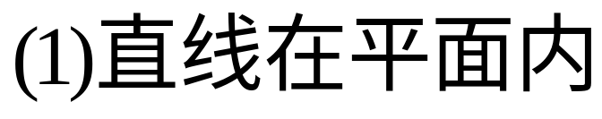

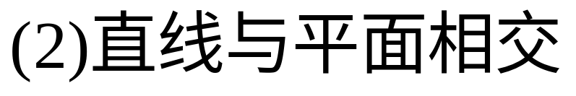
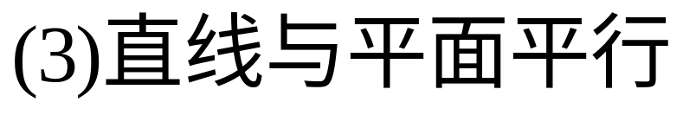

复习引入
问题
直线与平面有几种位置关系？
有无数个公共点
有且只有一个公共点
没有公共点

Slide 3

问题
怎样判定直线与平面平行呢？
根据定义，判定直线与平面是否平行，只需判定直线与平面有没有公共点．但是，直线无限延长，平面无限延展，如何保证直线与平面没有公共点呢？
a

Slide 4



观察
将一本书平放在桌面上，翻动书的硬皮封面，封面边缘AB所在直线与桌面所在平面具有什么样的位置关系？

Slide 5
观察
观察长方体模型,猜想直线与平面平行的原因。
D¡¯
C¡¯
A¡¯
B¡¯
D
C
A
B

Slide 6
探究：直线与平面平行的判定定理
思考1：如果直线a与平面α内的一条直
线b平行，则直线a与平面α一定平行吗？
a
α
b

Slide 7
思考2：设直线b在平面α内，直线a在平面α外，若a//b，则直线a与直线b确定一个平面β，那么平面α与平面β的位置关系如何？
此时若直线a与平面α相交，则交点在何处？
β
a
b
α

Slide 8
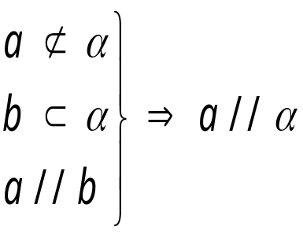
一、直线和平面平行的判定
（1）直线和平面平行的判定定理：
如果平面外一条直线和这个平面内的一条直线平行，那么这条直线和这个平面平行。
（2）符号表示：
简述为：
线线平行，则线面平行
（3）注意：使用定理时，必须具备三个条件：
（1）直线a在平面α外，
（2）直线b在平面α内，
（3）两条直线a、b平行
直线与平面平行关系
直线间平行关系
空间问题
平面问题

Slide 9













随堂练习
1．如图，长方体 中，
平面
平面
（1）与AB平行的平面是 ；
平面
平面
（2）与 平行的平面是 ；
平面
平面
（3）与AD平行的平面是 ；

Slide 10
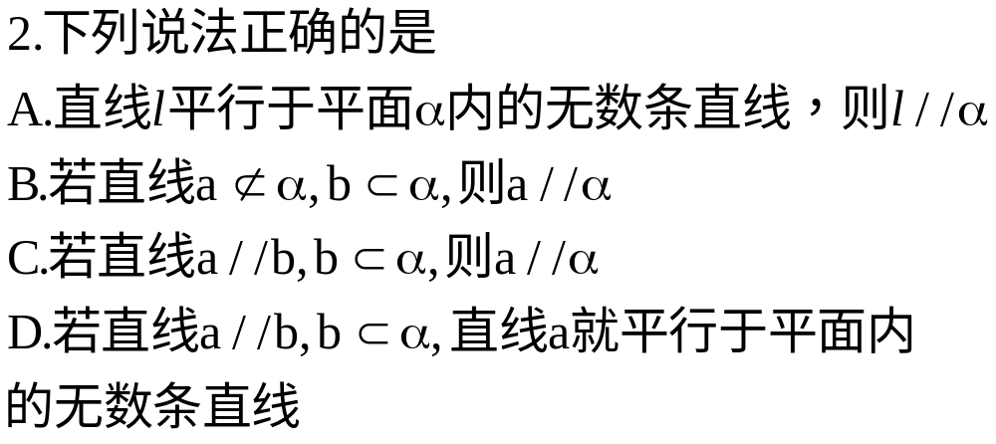
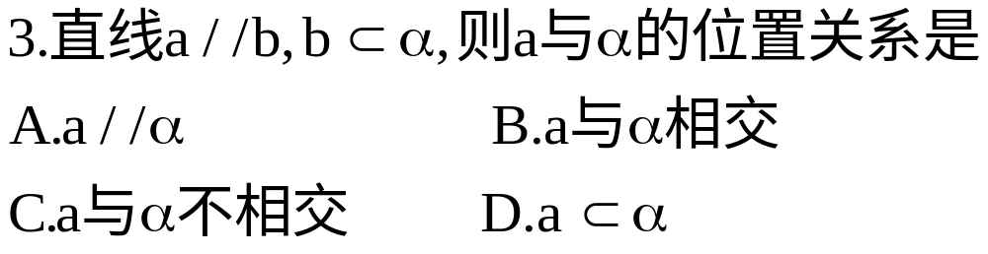




Slide 11




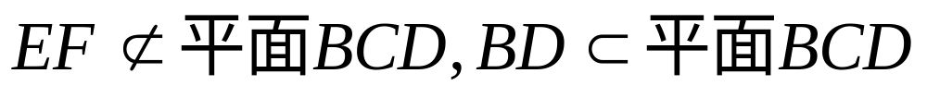
例1 求证：空间四边形相邻两边中点的连线平行于经过另外两边所在的平面．
已知：空间四边形ABCD中，E，F分别AB，AD的中点．
求证：EF//平面BCD．
E
F
证明：连接BD.
因为 AE=EB,AF=FD,
所以 EF//BD（三角形中位线的性质）
因为
由直线与平面平行的判断定理得:
EF//平面BCD.

Slide 12
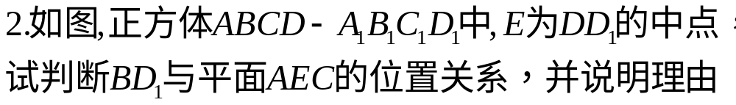
D₁
C₁
A₁
B₁
E
D
C
O
A
B

Slide 13
变式引申
如图，空间四边形ABCD中，E是AB上的一点,试过
CE作一平面平行于BD，并说明画法的理论依据
A
E
F
D
B
C

Slide 14
知识扩展
已知四棱锥S-ABCD,ABCD是平行四边形,S是平面ABCD外一点,M为SC的中点.
求证:SA//平面MDB
S
M
C
D
o
A
B

Slide 15
小结
1．证明直线与平面平行的方法：
（1）利用定义；
直线与平面没有公共点
（2）利用判定定理．
线线平行
线面平行
2．数学思想方法：转化的思想
空间问题
平面问题

